Slide 1
תפילת ערבית במוצאי שבת והבדלה פרק ע"ד (א-יח)
סעיף א'
מאחרים תפילת ערבית כדי להוסיף מחול אל הקודש.
בברכת "חונן הדעת" שבתפילת העמידה מוסיפים את הקטע "אתה חוננתנו", במילים אלו עושים הבדלה בתפילה. שיקופית הבאה
טעה ולא אמר "אתה חוננתנו" וכבר סיים את הברכה ממשיך בתפילה.
אין לעשות מלאכה לפני ההבדלה. המשך

Slide 2
תוספת "אתה חוננתנו" ברכת הדעת למוצאי שבת
נוסח הספרדים:
אתה חוננתנו ה' אלוקינו מדע והשכל. אתה אמרת להבדיל בין קודש לחול ובין אור לחושך, ובין ישראל לעמים ובין יום השביעי לששת ימי המעשה. כשם שהבדלתנו ה' אלוקינו מעמי הארצות וממשפחות האדמה, כך פדנו והצילנו משטן רע ומפגע רע וכל גזרות קשות ורעות המתרגשות לבוא בעולם.
נוסח האשכנזים:
אתה חוננתנו למדע תורתך, ותלמדנו לעשות חוקי רצונך. ותבדל ה' אלוקינו בין קודש לחול, בין אור לחושך, בין ישראל לעמים, בין יום השביעי לששת ימי המעשה. אבינו מלכנו החל עלינו את הימים הבאים לקראתנו לשלום, חשוכים מכל חטא, ומנוקים מכל עוון, ומדובקים ביראתך. חזור

Slide 3
סעיף ב
טעה ולא הבדיל בתפילה (לא אמר "אתה חוננתנו")
המקרה | הדין
אכל משהו לפני שעשה הבדלה וטעם מהיין. | חוזר ומתפלל ומבדיל בתפילה ואחר כך יבדיל על הכוס (קנס – חכמים) | שני הדינים הם בתנאי שעקר רגליו (סיים את תפילת העמידה). אבל אם עדיין לא הגיע לברכת "שמע קולנו" יכול לומר "אתה חוננתנו" בברכה זו.
אותו מקרה כמו קודם אבל אין לו יין, וחושב שגם למחרת לא יהיה לו יין. | צריך לחזור ולהתפלל ולהבדיל בתפילה.
 | אם יש לו יין מבדיל על הכוס ולא צריך לחזור.

Slide 4
סעיף ג
המקרה | הדין
שכח או לא יכל להתפלל ערבית במוצאי שבת. | מתפלל למחרת פעמיים תפילת העמידה בשחרית, אך אינו מבדיל (לא אומר "אתה חוננתנו) בשתי הפעמים שהוא מתפלל עמידה.

Slide 5
סעיפים ד-ו
לאחר תפילת העמידה אומרים את המזמור "ויהי נועם".
אומרים סדר קדושה "ואתה קדוש".
לפי מנהג האשכנזים אין אומרים "ויהי נועם" במוצאי שבת שבשבוע שלאחריו חל יום טוב.
הספרדים אומרים רק את החלק שמתחיל בפסוק "אורך ימים אשביעהו וכו'..."
שליח ציבור עושה הבדלה בבית הכנסת, בשביל מי שאין לו יין בביתו.

Slide 6
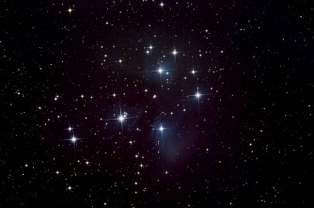
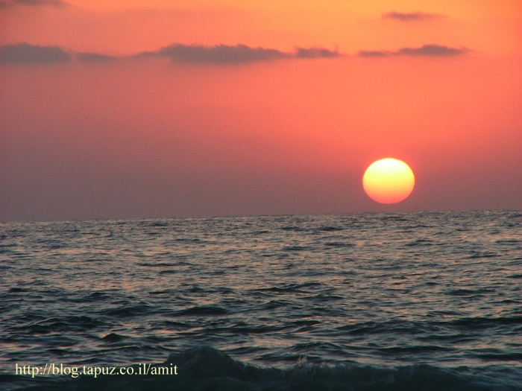
סעיף ז
צריכים להיזהר שלא לעשות מלאכה עד שיראו שלשה כוכבים קטנים ורצופים בשמים.
אם השמים מעוננים צריך להמתין עד שיהיה בטוח שהגיע זמן צאת הכוכבים.
זמן צאת הכוכבים הוא 32 דקות לאחר השקיעה.
מי שרוצה לצאת מכל ספק יחכה שעה וחצי (90 דקות) לאחר השקיעה.

Slide 7
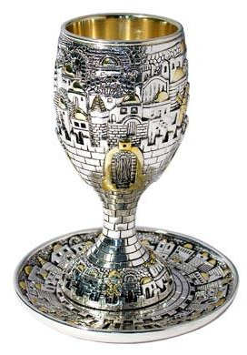
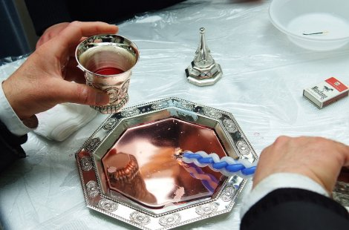
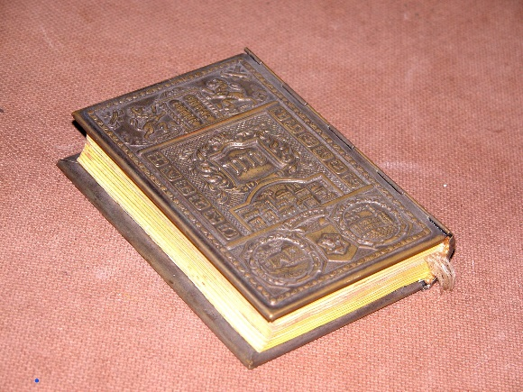
סעיף ח
מצוות עשה לקדש את השבת בכניסתה וביציאתה.
בכניסתה בקידוש,
ביציאתה בהבדלה, גם בתפילה וגם על הכוס.

Slide 8
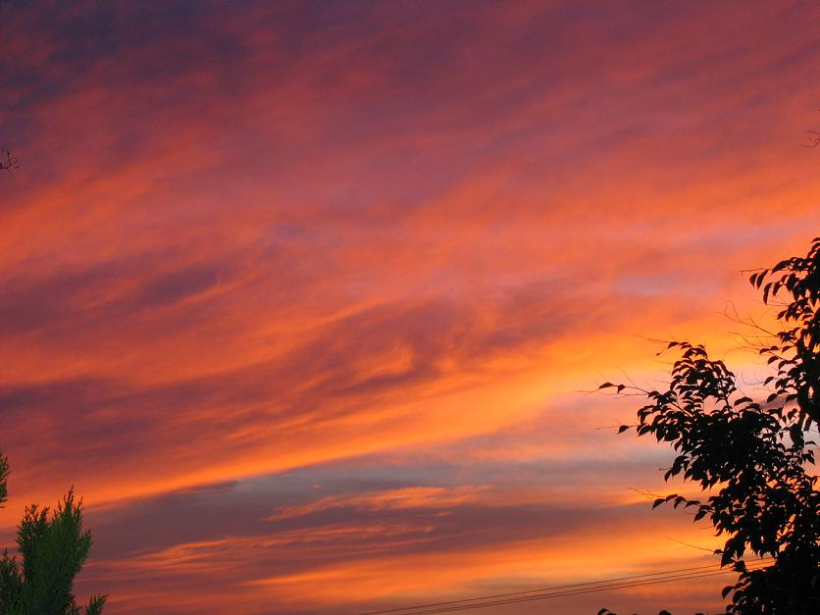
סעיף ט
כשמתחיל להחשיך לקראת צאת השבת
אסור לאכול ולשתות עד לאחר ההבדלה.
יש המחמירים שלא לשתות אפילו מים.
אם אדם התחיל לאכול סעודה שלישית כחצי
שעה לפני שהתחיל להחשיך יסיים את סעודתו, יתפלל ויבדיל.

Slide 9
סעיף י
אין לעשות שום מלאכה עד לאחר ההבדלה.
אם הבדיל בתפילה, בברכת הדעת, אפילו אם עדיין לא הבדיל על הכוס וצריך לעשות מלאכה כלשהי, יאמר: "ברוך המבדיל בין קודש לחול" בלא ברכה ויעשה מה שהוא צריך.
נשים שלא מתפללות תפילת ערבית ולא מבדילות בתפילה חשוב שיגידו "ברוך המבדיל בין קודש לחול" לפני שהן מתחילות לעשות מלאכה במוצאי שבת.

Slide 10
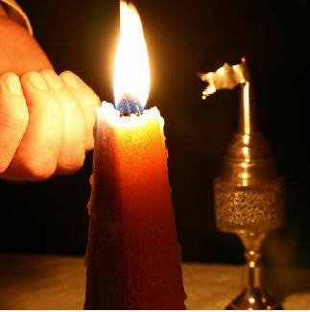
סעיף יא -יג
אדם צריך להקפיד לעשות הבדלה על יין ולא על נוזל אחר.
במקום שהיין לא מצוי ונהוג להבדיל על משקה אחר יכול
אף הוא להבדיל עליהם.
סדר ההבדלה – ספרדים בישיבה, אשכנזים בעמידה.
את כוס ההבדלה מחזיקים ביד ימין, את הבשמים מחזיקים ביד שמאל.
כשמברך על האש, מניח את הכוס ואחר כך שוב מחזיקה ביד ימינו.
מן המובחר לברך על נר שעווה שאורו רב כמו אבוקה.
נוהגים להסתכל על הידיים והציפורניים.

Slide 11
סעיף יד - טו
כשמסיים לברך את ברכות ההבדלה שותה מן הכוס רביעית.
שופכים מעט יין מכוס ההבדלה על הנר כדי לכבותו.
יש הנוהגים לקחת מהיין ולשים על העיניים.

Slide 12
סעיף יז
המקרה | הדין
אין לו יין ולא משקה אחר להבדיל עליו. | יש אומרים שמותר לאכול.
 | יש אומרים שאם למחרת יהיה לו יין יחכה ולא יאכל עד למחרת. למחרת יבדיל ויהיה מותר לו לאכול.
אדם חלש שלא יכול לחכות עד למחרת עד שיהיה לו יין להבדלה. | רשאי לאכול.

Slide 13
סעיף יח – חיוב נשים בהבדלה
נשים חייבות בהבדלה כשם שהן חייבות בקידוש.
אם אין מי שיעשה לאישה הבדלה תבדיל בעצמה.
איש שכבר הבדיל יכול להבדיל שוב עבור האישה.
יש הסוברים שאישה לא חייבת בהבדלה, וכדי לצאת ידי חובה האיש צריך להתכוון בבית הכנסת (בתפילה) לא לצאת ידי חובה כדי שיוכל להבדיל לאשתו ולבנותיו.
עיקר הדין כדעה הראשונה שאשה חייבת בהבדלה.

Slide 14
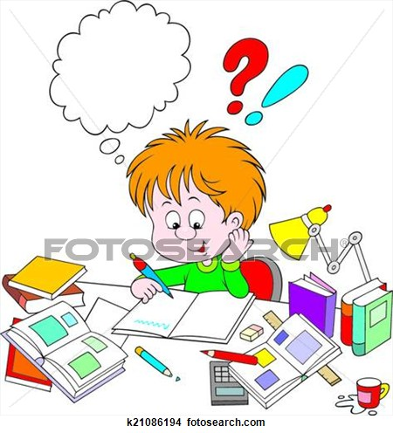
עבודה
עמוד 89 – 1, 3
עמוד 90 – 4, 5, 9, 10, 11, 12
עמוד 91, 14, 17, 18
עבודה נעימה

